Slide 1
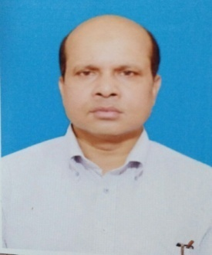
স্বাগতম
পরিচিতি মোঃ রফিকুল ইসলাম (সিনিঃসহঃ শিক্ষক) সুবলিয়াপাড়া হাজী শামস উদ্দিন বালিকা দাখিল মাদ্রাসা । তারাকান্দা, ময়মনসিংহ । মোবাঃ ০১৭১৬০৮৭২২৯

Slide 2
শিখনফল ত্রিকোণমিতিক কোণের পরিমাপ বলতে পারবে । ভূমিতে দন্ডায়মান কোন বস্তুর ছায়ার সংগে তুলনা করে সূর্যের উন্নতি/অবনতি কোণ মাপতে পারবে । মাপক উপকরণ ব্যবহার ব্যাতীত মিনার,পাহাড়,গাছ,টাওয়ার ইত্যাদির উচ্চতা পরিমাপ করতে পারবে ।
পাঠ পরিচিতি
শ্রেনী-দশম
বিষয়ঃসাধারণ গণিত
অধ্যায়ঃ১০ম
পাঠের বিষয়ঃত্রিকোণমিতি

Slide 3
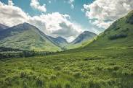
পাহাড়
গাছ

Slide 4
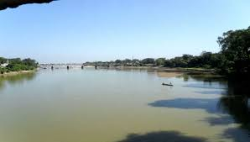
দুরত্ত ও উচ্চতা বিষয়ক
ত্রিকোণমিতিক
সমস্যা
নদী

Slide 5
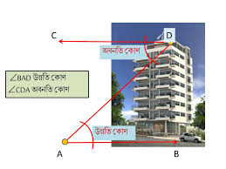
নক্ষত্র, চাঁদ, সূর্য ইত্যাদির দূরত্ব
মাপার জন্য ত্রিকোণমিতির
(সূত্রাবলি) ব্যবহার
করা হয় ।
ত্রিকোণমিতির সাহায্যে
দূরত্ব ও উচ্চতা নির্ণয় করা যায় ।

Slide 6
লম্ব
লম্ব 1. SinA= অতিভূজ ভূমি 2. CosA= অতিভূজ লম্ব 3. TanA = ভূমি
অতি
ভূজ

Slide 7
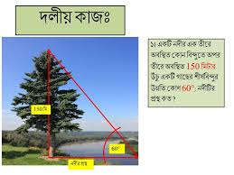
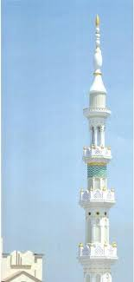
একটি মিনারের ছায়ার দৈর্ঘ্য 240 মিটার ও সূর্যের উন্নতি কোণ 60 হলে মিনারের উচ্চতা কত ?
সমাধানঃ
লম্ব
TanA=
ভূমি
লম্ব
TanA60 =
240
বা,
বা,
অতএব,মিনারের উচ্চতা=415.69 মিটার
60
240মিটার

Slide 8
বাড়ীর কাজ
একটি গাছের পাদদেশ থেকে ২০ মিটার দূরে ভূতলের কোন বিন্দুতে গাছের চূড়ার উন্নতি কোণ 60 ডিগ্রী হলে,গাছের উচ্চতা নির্ণয় কর ।
ত্রিকোণমিতিক কোণের সংজ্ঞা বলতে পারবে । ত্রিকোণমিতিক কোণ ও জ্যামিতিক কোণের পার্থক্য বলতে পারবে । নদীর প্রস্ত নির্ণয় করতে পারবে । দালানের ছাদের উচ্চতা বের করতে পারবে ।
মূল্যায়ন

Slide 9
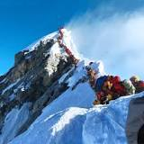
ধন্যবাদ

